Slide 1
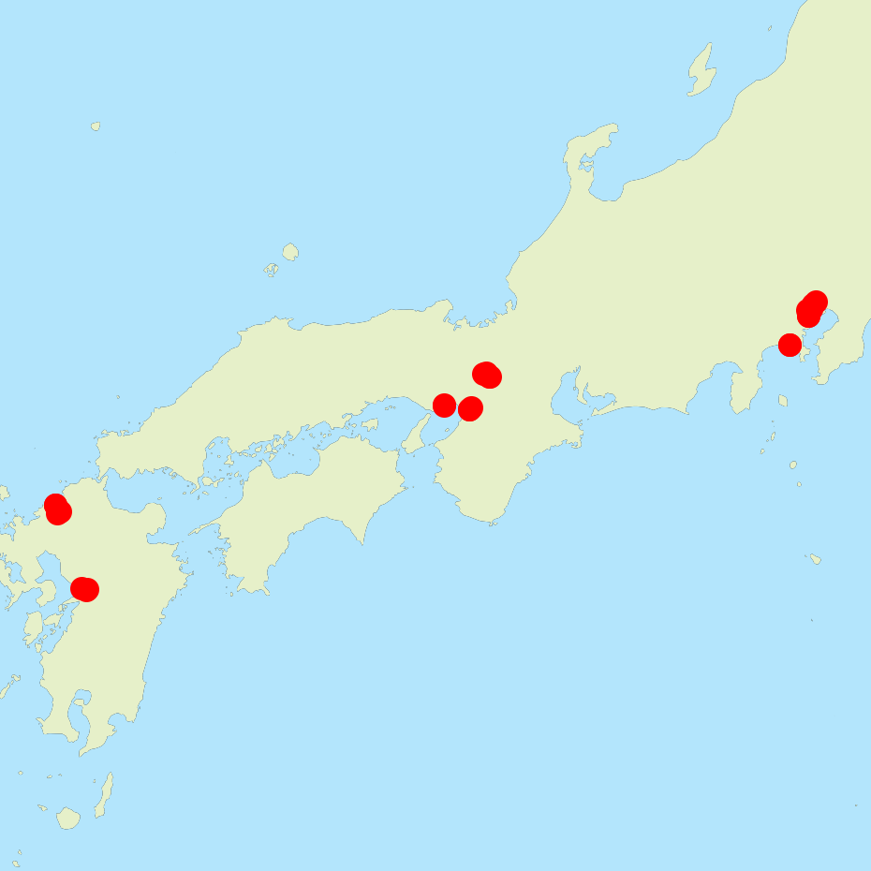
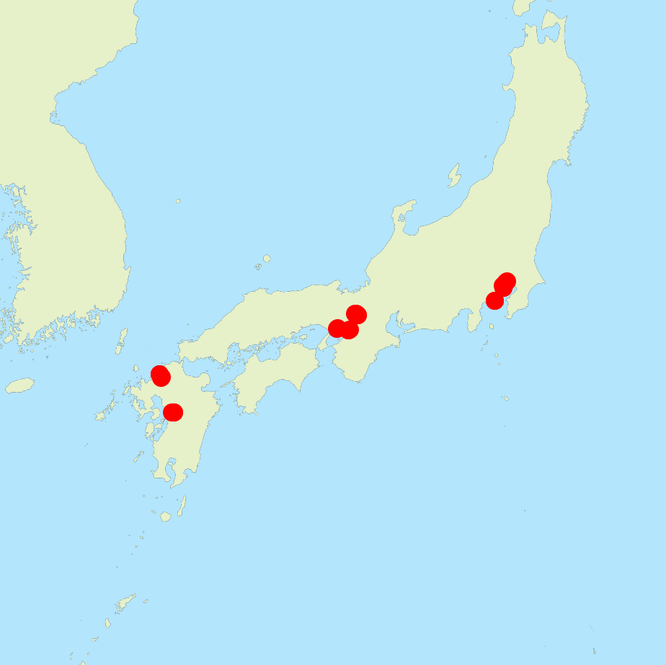

※画像を右クリックし「図として保存」する
iOS用のアイコン元画像
icon_base.png
として保存
Android用の アイコン元画像
(円内部分が表示される)
icon_android.png
として保存

